Slide 1
تحليلٌ وحلُ أسئلة الفصل (9)
رواية الأمير الصغير
الصف التاسع
اللغة العربية
إعداد : أ. فارس جاد

Slide 2

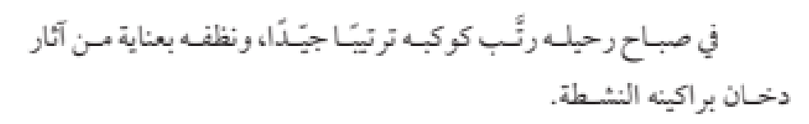
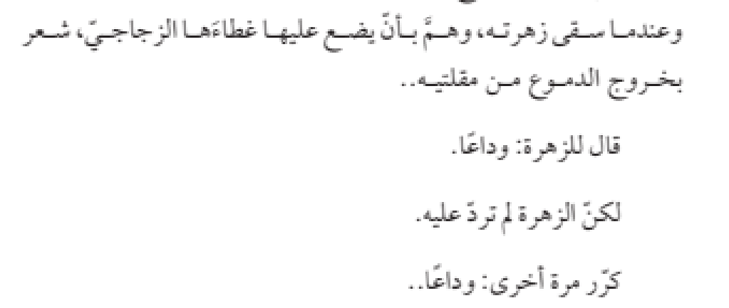
الطيار و الأمير الصغيرُ و زهرة الأمير المغرورة
التاسع صـــ 61
صباح رحيل الأمير من كوكبه
ترتيب الأمير الصغير لكوكبه قبل رحيله ...
كوكب الأمير الصغير
وداع الأمير لزهرته ....

Slide 3

في صباح ما رتب الأمير كوكبه، ونظفه من دخان براكينه النشطة وبركانه الهامد، واقتلع أشجار الباوبات الأخيرة، وحان وقت الوداع بينه وبين زهرته، وحينها اعتذرت منه وقالت أنها كانت غبية وحمقاء في سلوكها معه، اندهش الأمير، ثم قالت " أنا أحبك، وإن خفي عليك ذلك، فالذنب ذنبي وليس ذنبك" وقالت له حاول أن تكون سعيداً، ولم تدعه يضع لها الغطاء الزجاجي، فالهواء البارد ينعشها ولن تحزن من جيرة بعض الفراشات والديدان، وإذا تقدم أحد الوحوش لن تخاف فهي تملك مخالب " وكشفت عن أشواكها الأربع ببراءة" وطلبت منه الرحيل ؛
حتى لا يراها تبكي فهي ممتلئة بالكبرياء.

Slide 4

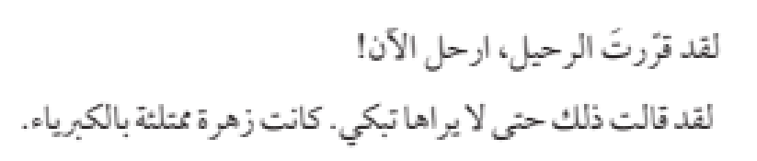
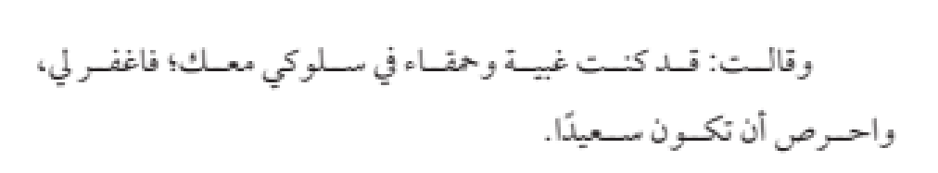
بقول الزهرة للأمير :
ربما نختار اعتراف الزهرة للأمير بــــ , فالاعتراف بالحق فضيلة وشيء نبيل ........
أو موقف آخر ..

Slide 5



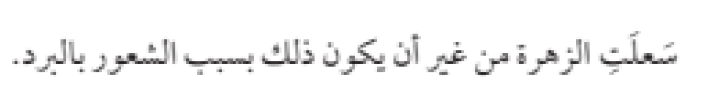


Slide 6


